Slide 1
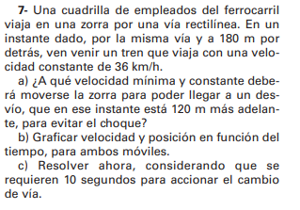




$$180m$$
$$120m$$
$$36\frac{km}{h}⇢$$
$$v_{zorra} (va despacito)→$$
ACÁ
VIENE
EL TREN

Slide 2


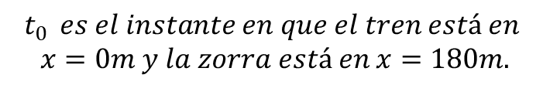
















$${x(t)}_{TREN}=x_{0}+v_{TREN}.(t−t_{0})$$
$${x(t)}_{ZORRA}=x_{0}+v_{ZORRA}.(t−t_{0})$$
$$180m$$
$$120m$$
EL TREN
EL TREN
$$x(m)$$
$$0m$$
$$180m$$
$$300m$$
$${x(t)}_{TREN}=0m+10\frac{m}{s}$$
$$.t$$
$$t_{0 } es el instante en que el tren está en$$
$$x=0m y la zorra está en x=180m.$$
$$(.t−t_{0})$$
$${x(t)}_{ZORRA}=180m+v_{ZORRA}$$
$$.t$$
$$.(t−t_{0})$$
EN ESTE EJERCICIO COINCIDEN LOS $t_{0}$
Pongo 0s en ambos $t_{0}$

Slide 3
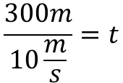








$$300m=0m+10\frac{m}{s}$$
$$.t$$
$$quedó un sistema de ecuaciones fácil de resolver$$
$$300m=180m+v_{ZORRA}$$
$$.t$$
$$\frac{300m}{10\frac{m}{s}}=t$$
$$=30s$$
$$300m−180m=v_{ZORRA}.30s$$
$$\frac{120m}{30s}=v_{ZORRA}$$
$$=4\frac{m}{s}$$

Slide 4

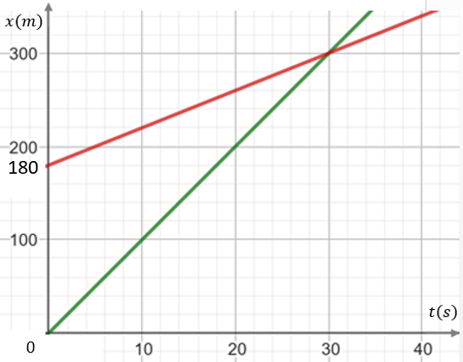
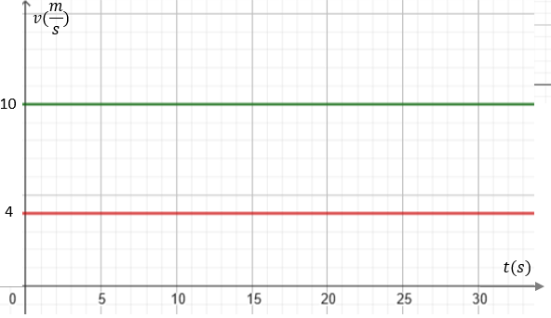




$${x(t)}_{TREN}=10\frac{m}{s}.t$$
$${x(t)}_{ZORRA}=180m+4\frac{m}{s}.t$$
$${v(t)}_{TREN}=10\frac{m}{s}$$
$${v(t)}_{ZORRA}=4\frac{m}{s}$$

